Slide 1
Государственное бюджетное дошкольное образовательное учреждение детский сад № 101
компенсирующего вида Фрунзенского района Санкт-Петербурга
Лаборатория
педагогических инноваций
«Музей в группе: от экспозиции
к образовательной практике»
27.05.2026 г.

Slide 2
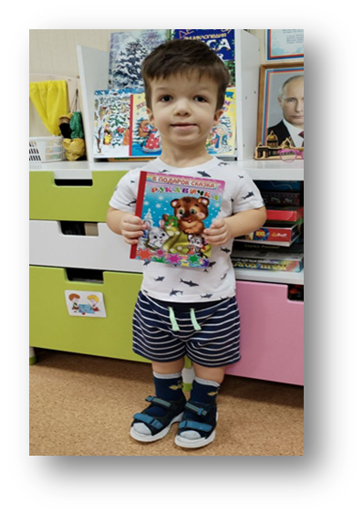
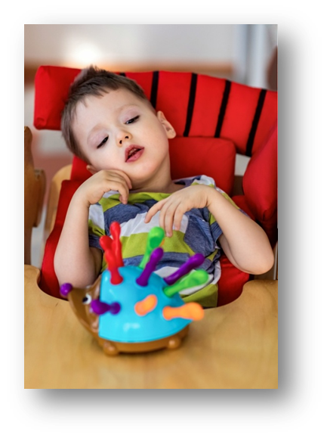
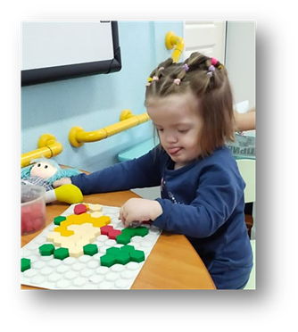
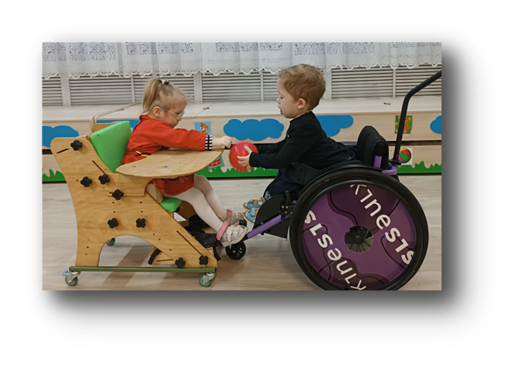
Цель: развитие личности ребенка дошкольного возраста с ОВЗ средствами музейно-театральных арт-практик при решении образовательных задач.

Slide 3
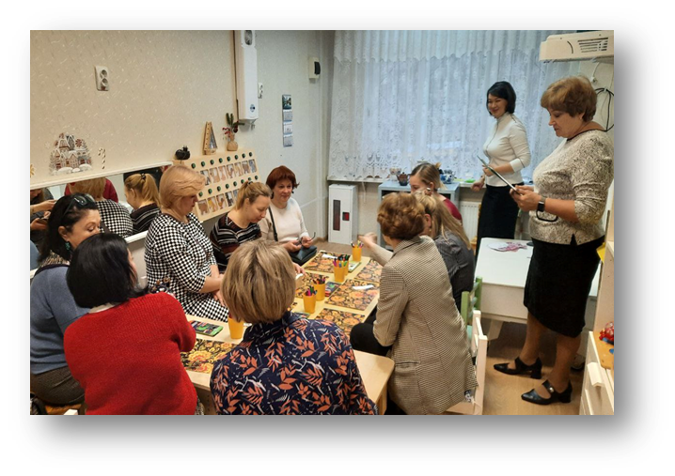
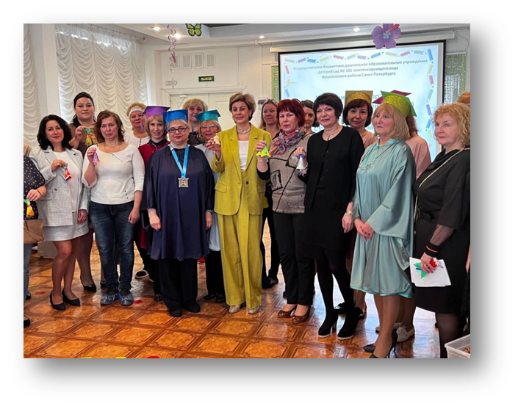

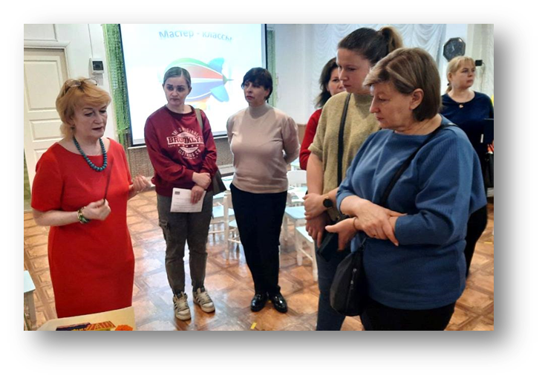
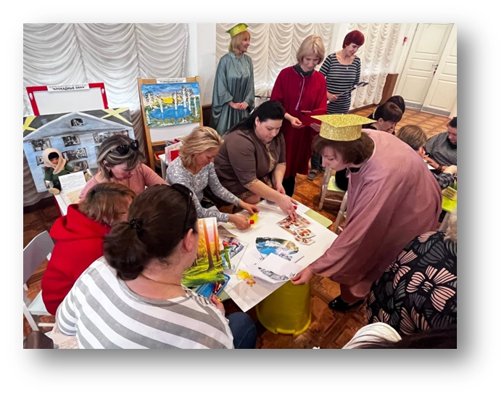

Slide 4

Тема: «Педагогика музейной деятельности как основа образовательной и воспитательной деятельности в детском саду»
Цель: Поделиться опытом разработки и апробации технологий педагогики музейной деятельности для повышения качества образования.

Slide 5
Музейная педагогика
способ освоения
музейного пространства
Педагогика музейной деятельности
освоение способов
познания мира

Slide 6
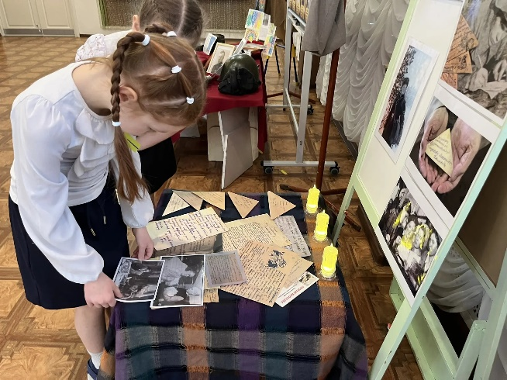
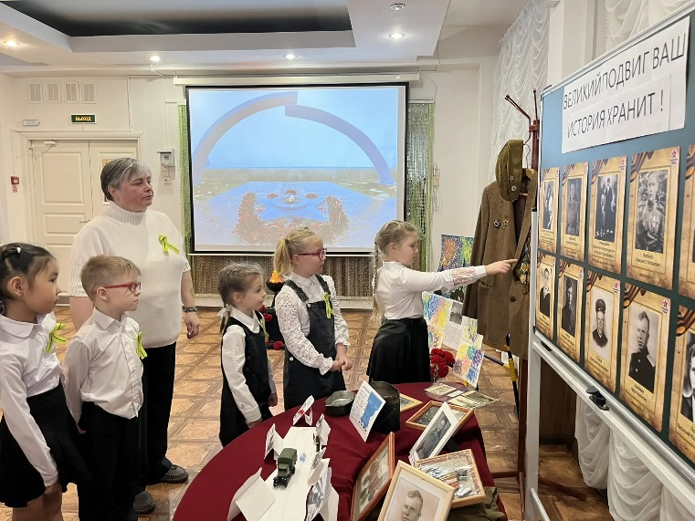
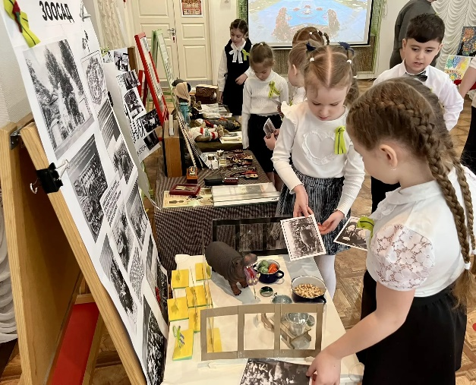
«Дети блокадного Ленинграда. Ожившая история»

Slide 7
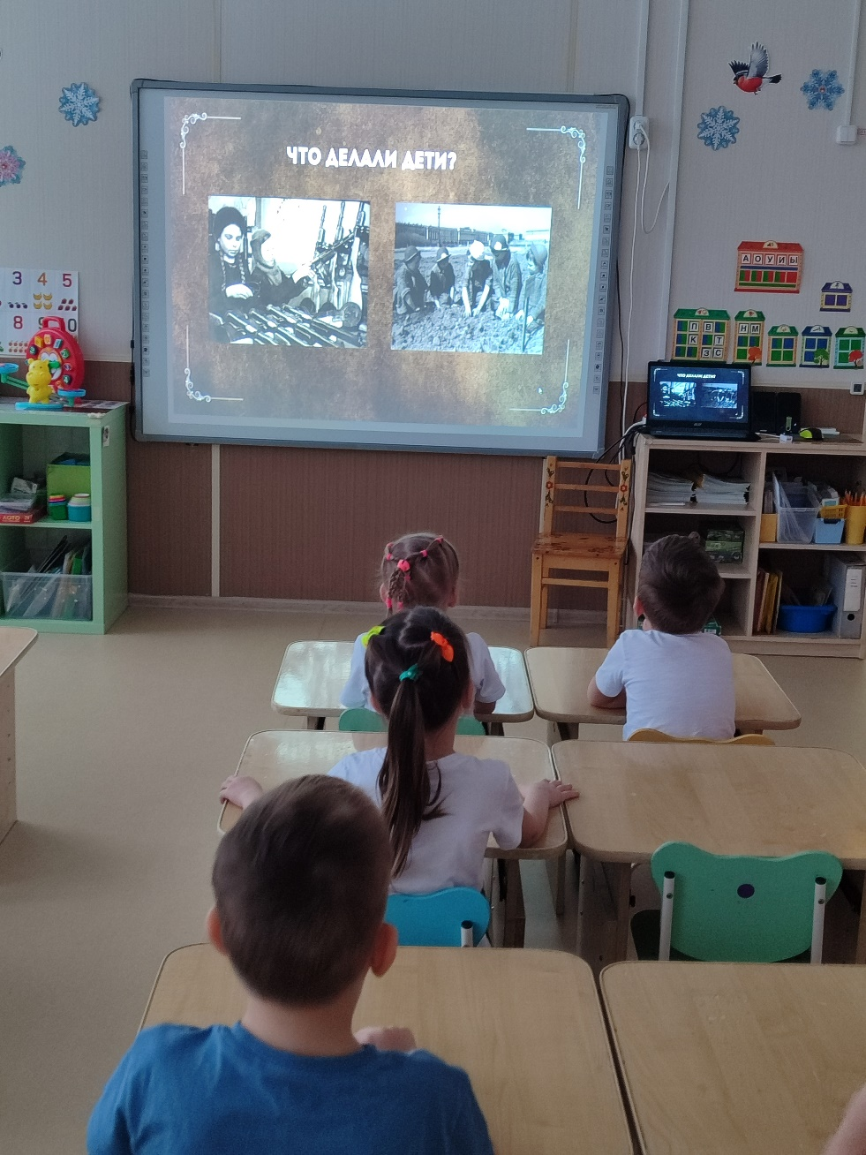
В ходе исследования мы искали ответы на вопросы:
- Что значит выражение «город герой»?
- Откуда мы знаем, как жили и что делали дети и взрослые в годы блокады?
- Работали ли в блокадном городе детские сады?
- Чем занимались дети в блокадных детских садах?
- Где находились дети, которые не ходили в детские сады? Что они делали?
- Кто помогал детям в блокадном городе?
- Что такое «дорога жизни»?
- Есть ли герои тех лет в семьях воспитанников?

Slide 8
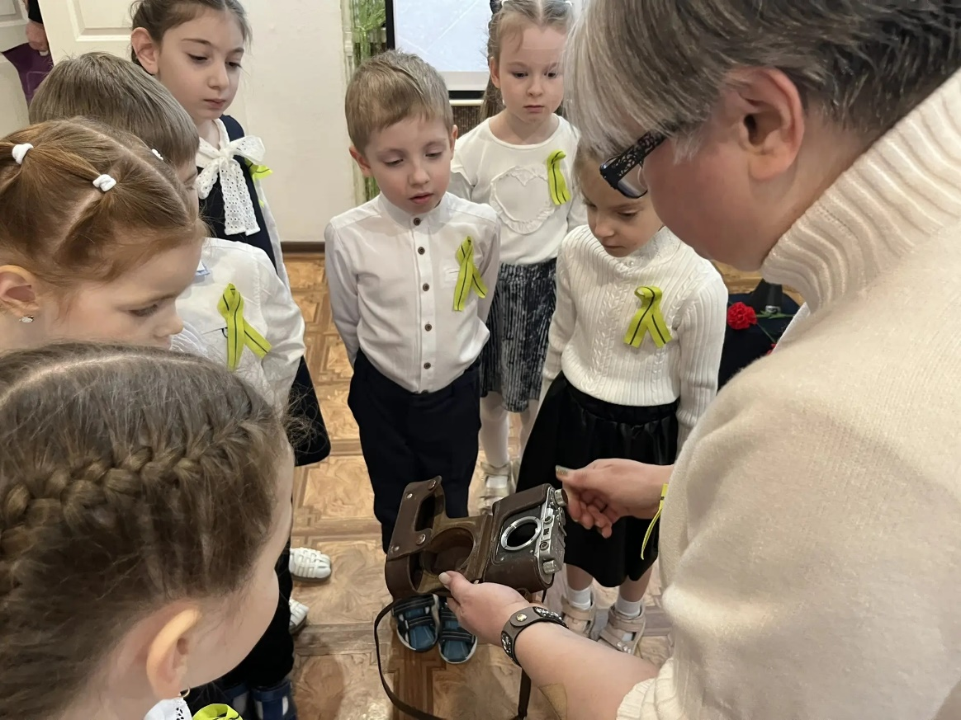
Гостям предлагается рассмотреть первый экспонат – подлинный фотоаппарат военных лет и его «глазами» посмотреть на жизнь людей Ленинграда
1941-1944 годов.

Slide 9
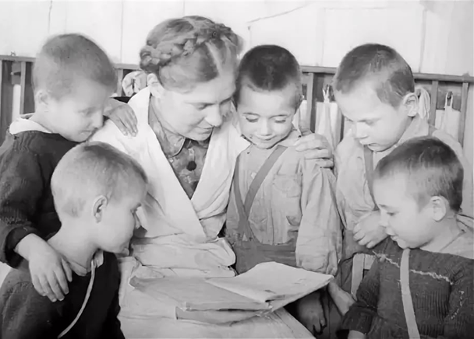
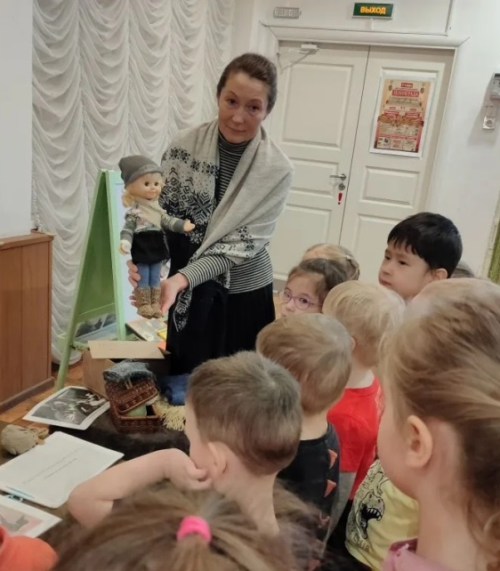
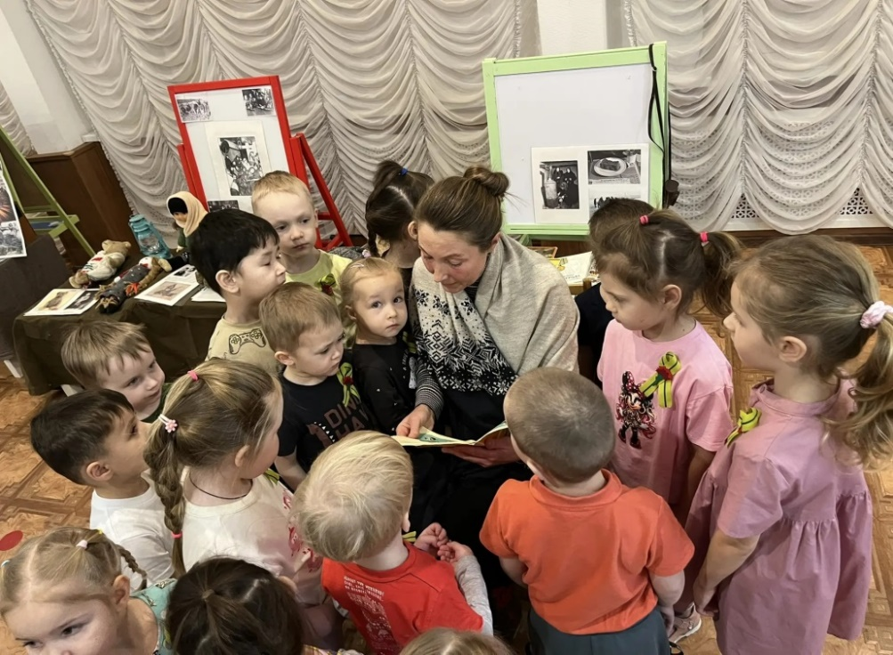
Фотография «оживает» и появляется воспитательница с книжкой (реконструкция). Она отвечает на вопросы детей и предлагает им почитать книгу.
Вместе с воспитательницей дети знакомятся с куклами, представленными на экспозиции.

Slide 10
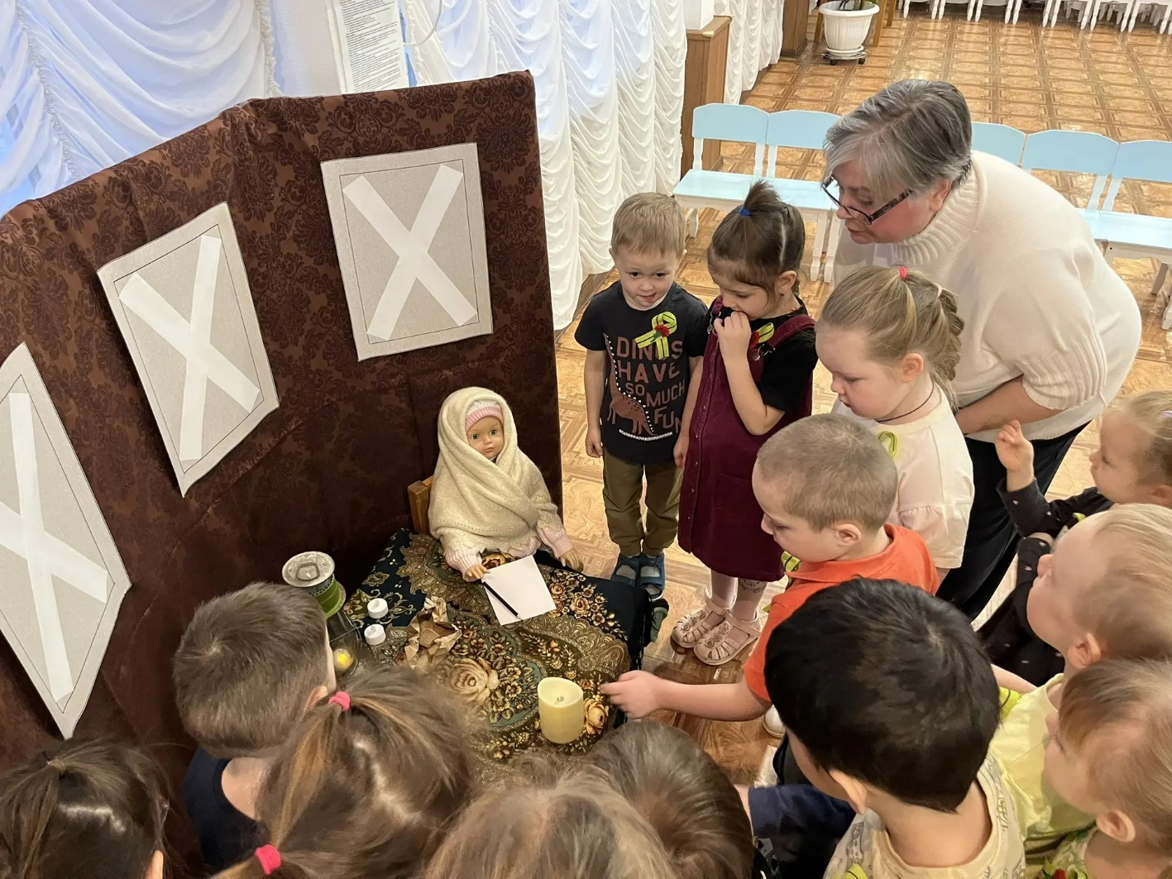
«В квартире темно, горит только керосиновая лампа, потому что нет электричества, окна заклеены газетами, чтобы во время бомбежек не выбило стекла и не поранило жильцов, нет отопления, поэтому топят печку – буржуйку и девочка тепло одета. Плохо с продуктами – на столе только хлеб и вода. Девочка совсем одна – мама на работе, папа на фронте. Она пишет папе письмо», - рассказали дети.

Slide 11
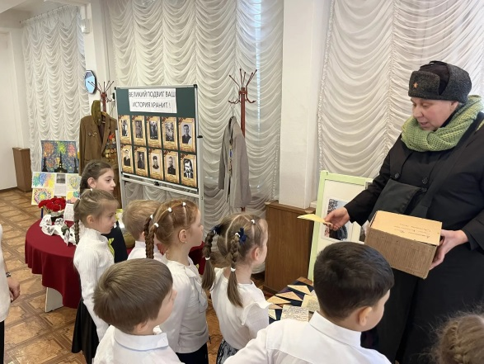
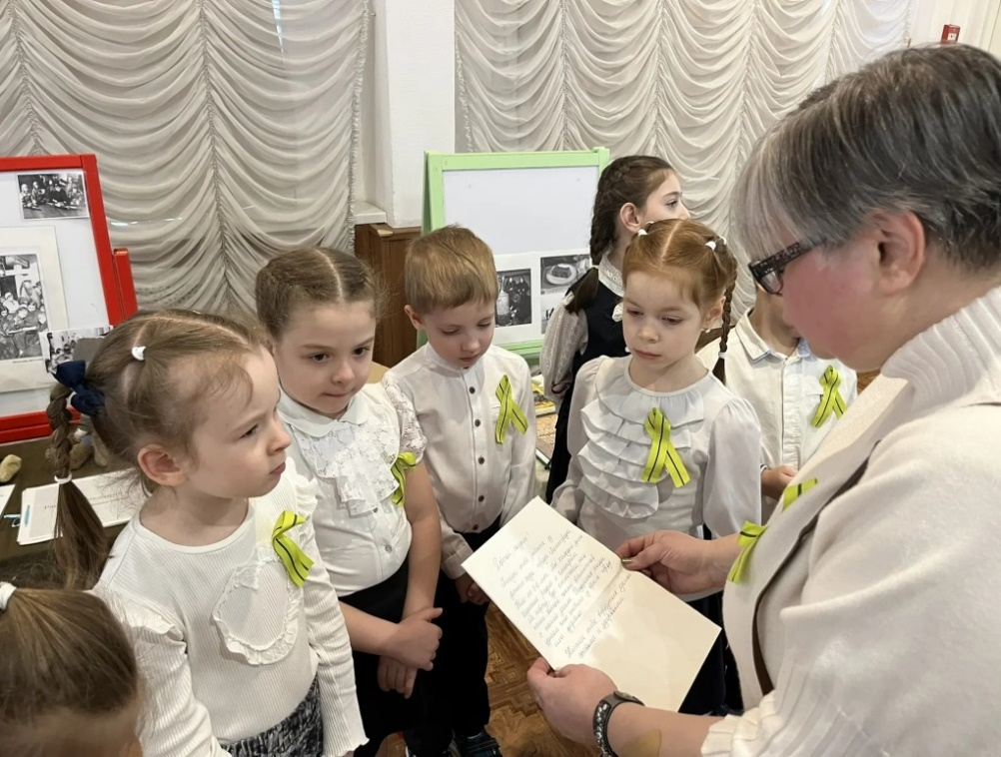
Сильное впечатление производит подлинное письмо брата и сестры Виктора и Зои Сченснович, эвакуированных в город Томск, которое они написали маме, оставшейся в блокадном Ленинграде.

Slide 12
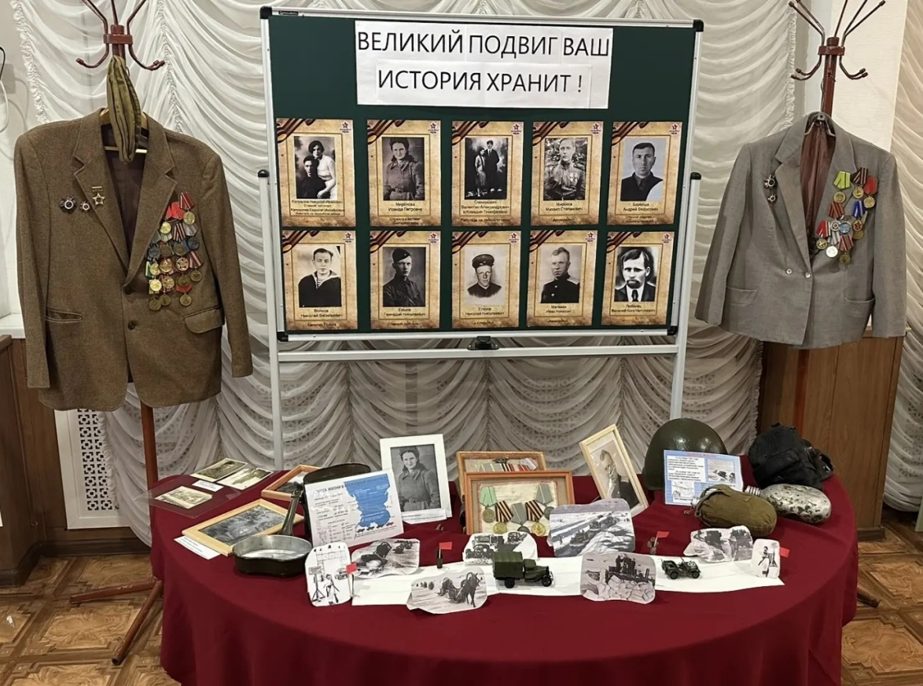
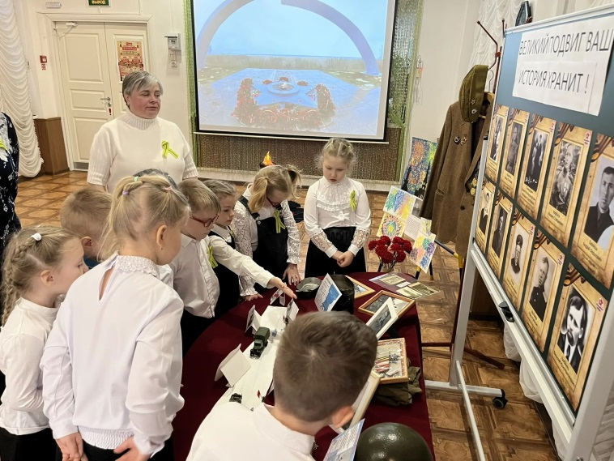
«Аллея героев»
Этот раздел экспозиции рассказывает о наших бабушках и дедушках, которые ковали победу Ленинграда. «Героями были все!» - так решили наши дети и их родители, посетившие экспозицию.

Slide 13

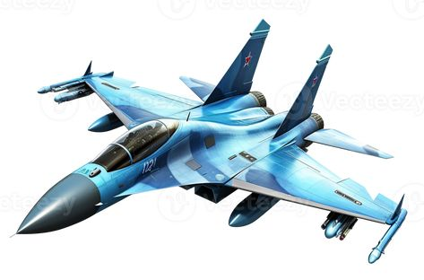
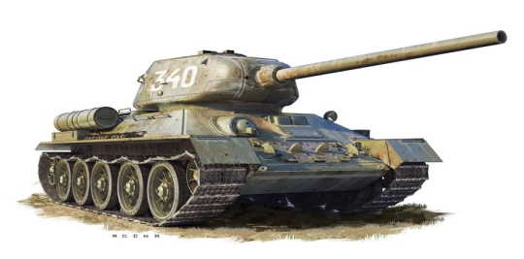
Проект подготовительной группы:
«Памятные даты России»
Цель: расширить представление ребенка о мире, в котором он является не только потребителем, но прежде всего, хранителем, исследователем и творцом.

Slide 14
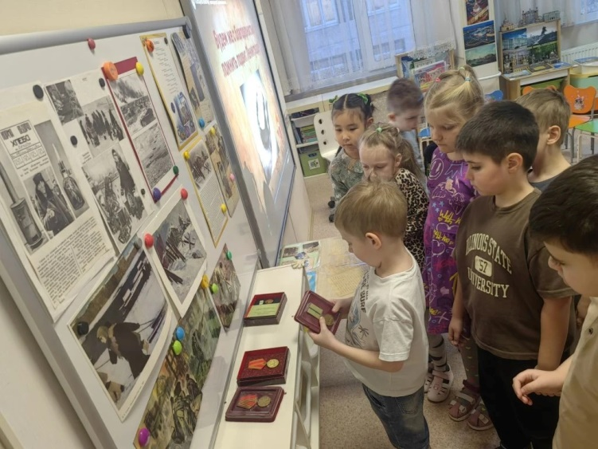
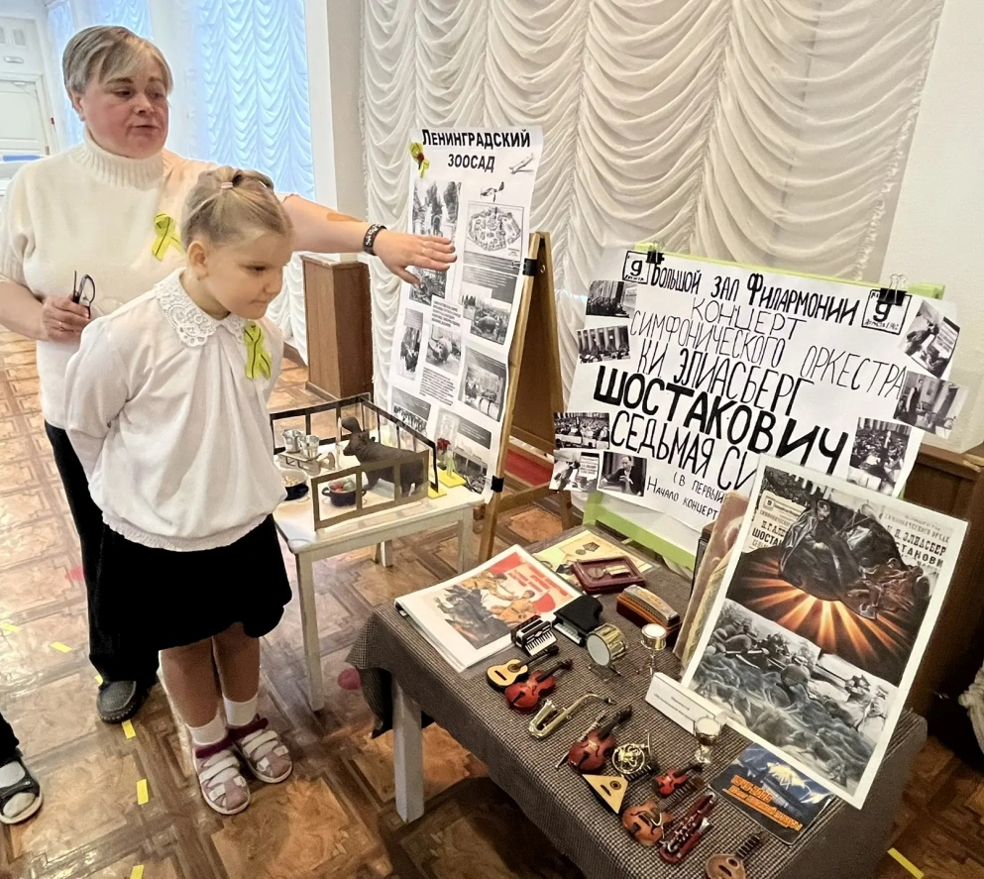
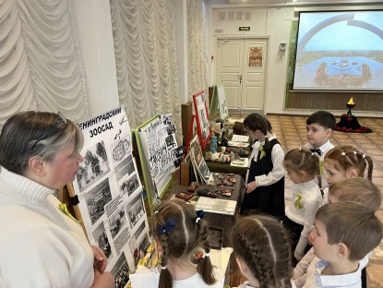
Музейная экспозиция
Памяти жителей блокадного Ленинграда

Slide 15
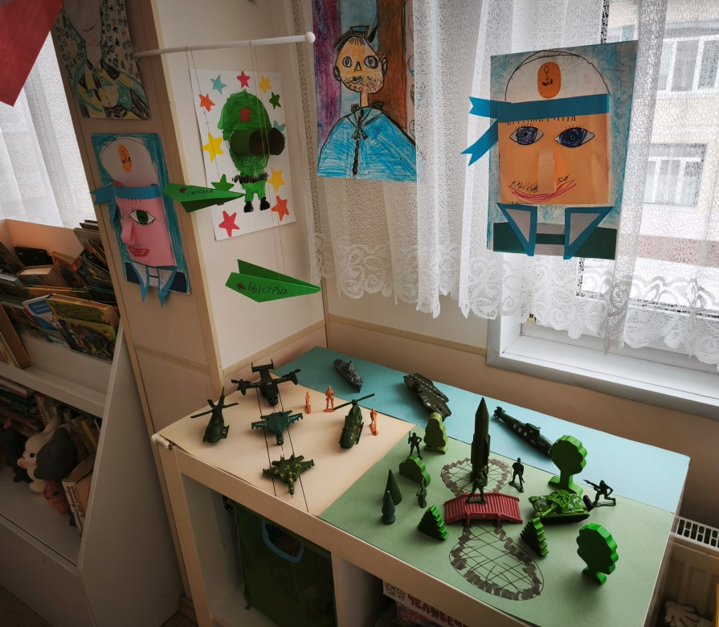
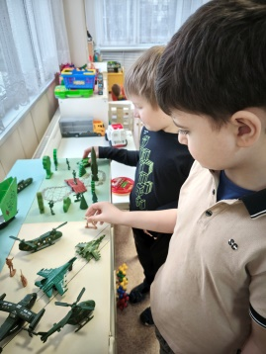
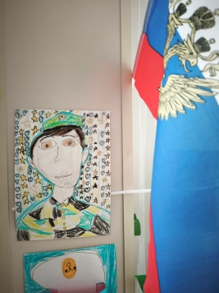
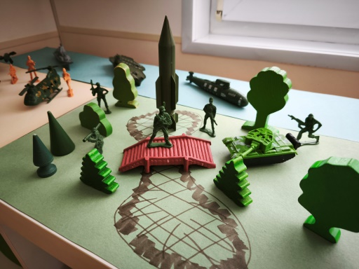
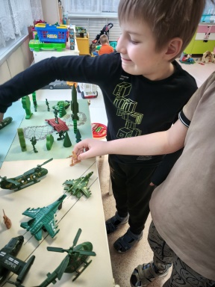
Музейная экспозиция
На земле, в небесах и на море
Выставка организована для детей старшего возраста для ознакомления с разными родами войск.

Slide 16
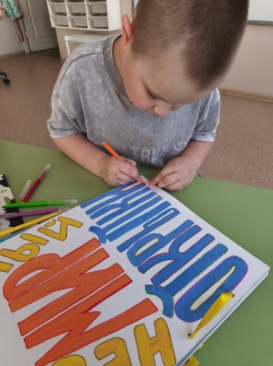
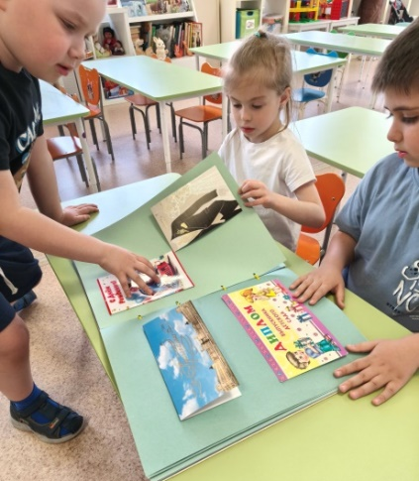
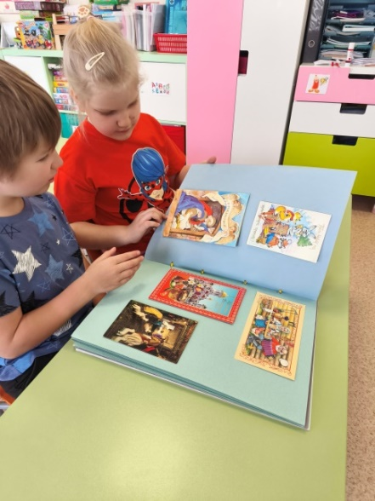
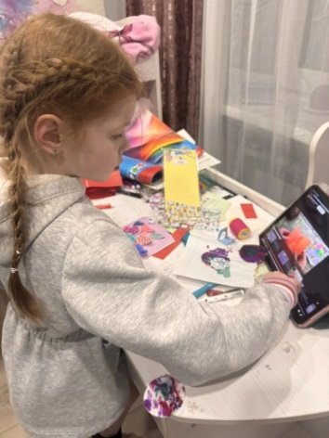
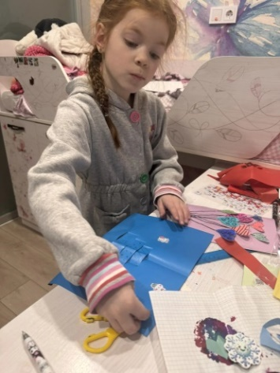
Выставка для ознакомления детей с разными открытками, разных форм, разных эпох и назначений.
Музейная экспозиция
Волшебный мир открытки

Slide 17
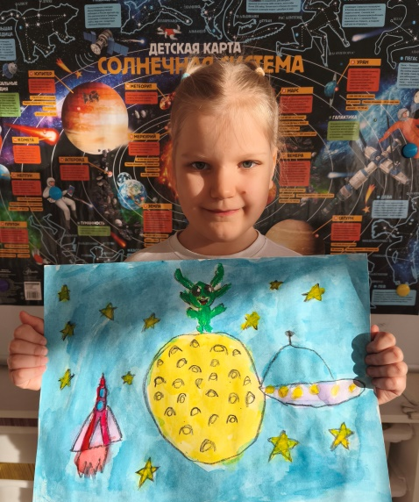
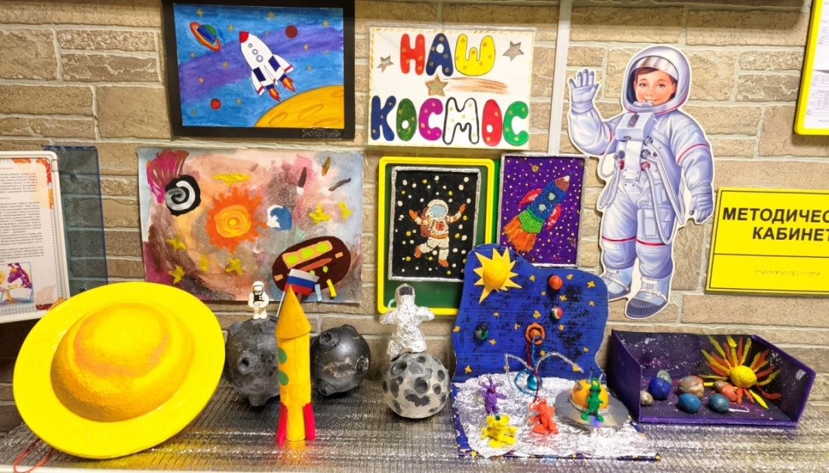
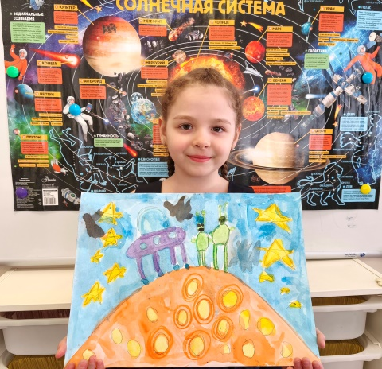
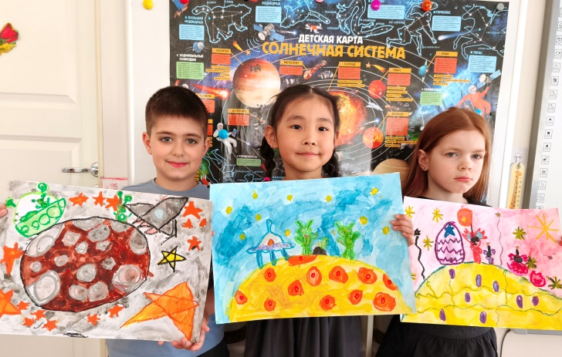
Музейная экспозиция
Наш космос
Выставка посвящена первому
полёту человека
в космос.

Slide 18

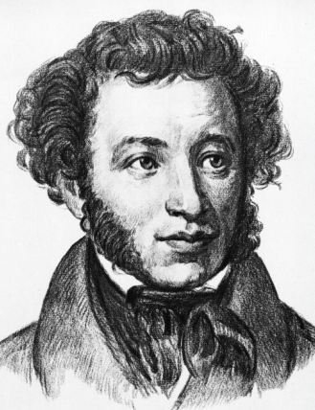
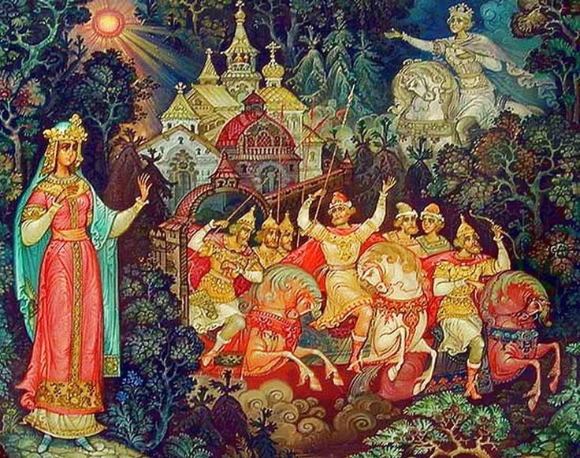
Проект старшей группы:
«Богатыри – защитники земли русской»
Цель: развитие чувства патриотизма у детей 5-6 лет в ходе знакомства с былинами и сказками о богатырях – защитниках земли русской, с использованием технологий педагогики музейной деятельности.

Slide 19
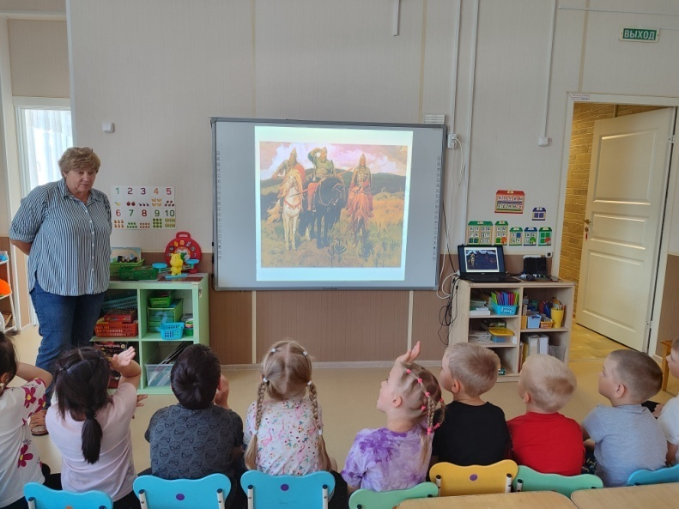
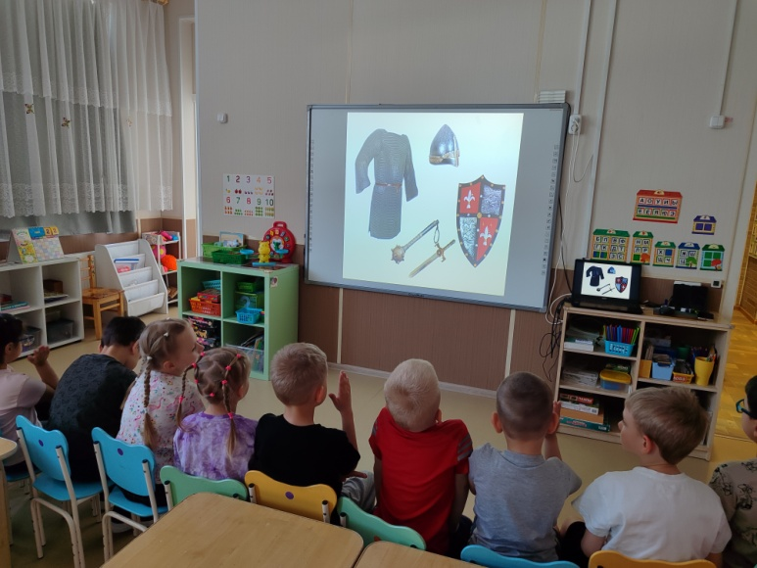
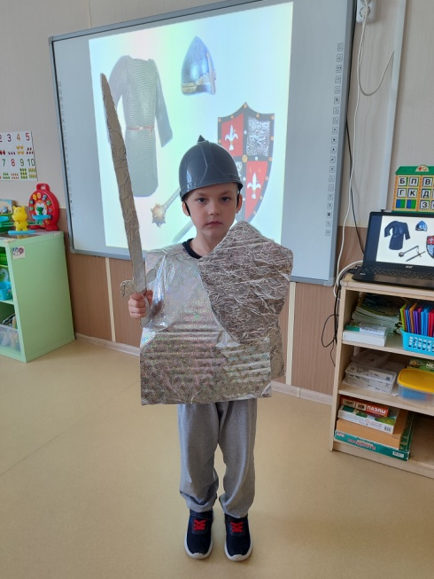
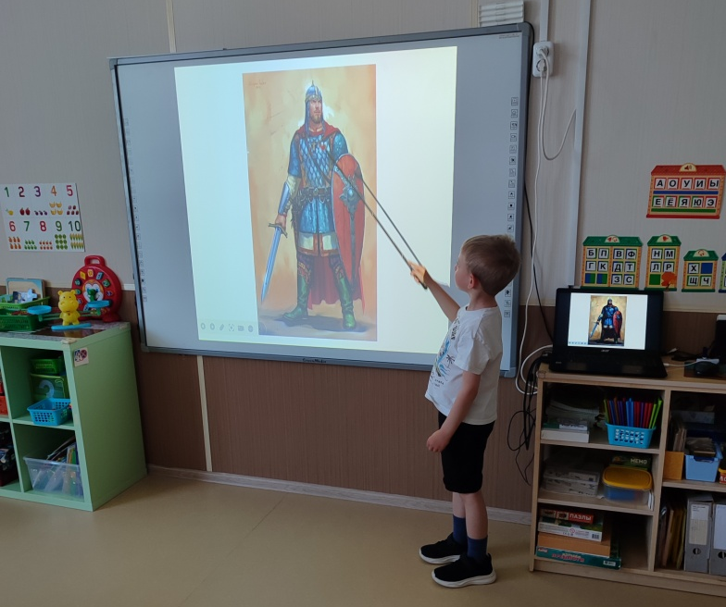
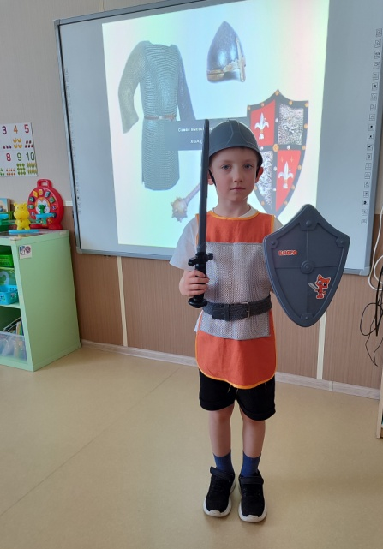
Знакомство детей с понятием «богатырь», с одеждой (доспехами) и оружием богатырей, какими качествами они обладали.

Slide 20
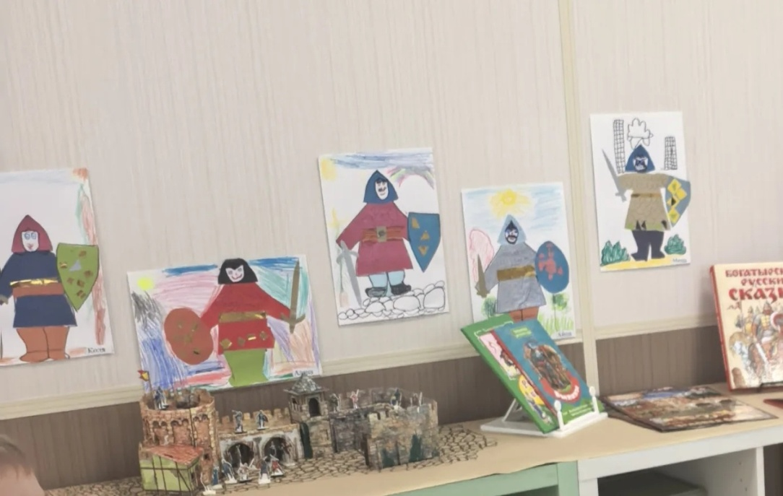
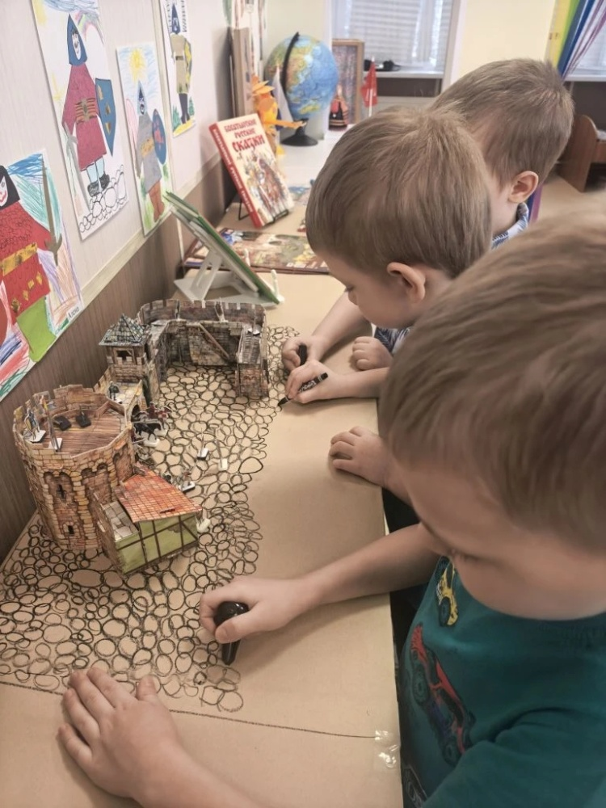
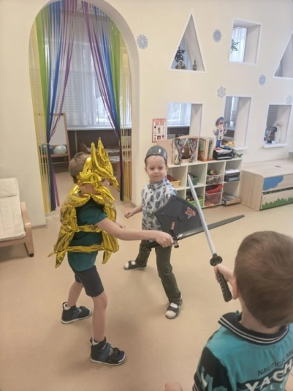

Развиваем интерес к героическому прошлому русского народа, её великих,
могучих богатырях – защитниках земли русской.

Slide 21

Проект средней группы:
«Сундучок семейных сокровищ»
Цель: укрепление детско-родительских отношений в процессе создания совместных экспозиций и использования возможностей педагогики музейной деятельности и интегрированных арт-практик, как инновационных форм работы в музейно-выставочном пространстве.

Slide 22



«Папа – ты мой герой»
Тема: «Если бы мой папа был героем сказки»
Идея: детям было предложно рассказать и выразить в творческом виде образ своего папы – сказочного героя.
Цели:
1. Ценностный компонент – осмыслить и показать роль папы в жизни ребенка и семьи в целом;
2. Инструментальный компонент –взаимодействие детей и родителей в ходе создания образа папы – сказочного героя через совместную творческую работу.

Slide 23



«Мир в вазе»
Тема: «Ваза для любимой мамы»
Идея: детям и родителям было предложено принести для выставки любимую мамину вазу и рассказать, почему эта ваза так похожа на маму и какую радость она ей приносит.
Цели: 1. Ценностный компонент – осмыслить роль мамы в жизни ребенка и семьи в целом. Показать какие все мамы разные, как и эти прекрасные вазы. Нет «правильных» или «неправильных» ваз – у каждого своя красота. Проследить связь поколений через ценность вазы;
2. Инструментальный компонент –взаимодействие детей и родителей в ходе подготовки выставки. Творческая работа детей по созданию вазы для любимой мамы в технике аппликации с дорисовкой.

Slide 24



«Космос и мы»
Тема: «Космос глазами детей»
Идея: оформление выставки ко дню космонавтики творческими работами, сделанными детьми совместно с родителями.
Цели: 1. Ценностный компонент – развитие познавательного интереса к космосу и совместное творчество детей и родителей. Воспитание гордости за достижения нашей родины в освоении космоса;
2. Инструментальный компонент –взаимодействие детей и родителей в ходе создания творческих работ на заданную тему, знакомство с разными техниками и материалами для создания поделок. Развитие мелкой моторики, воображения и пространственного мышления.

Slide 25

Проект группы «Сложные дефекты»:
«Моя родина Россия»
Использование возможностей педагогики музейной деятельности в воспитании дошкольников с ОВЗ
Цель: развивать у детей чувство причастности к жизни своего народа, желание быть продолжателями русских традиций.
Notes:
Создание мини-музеев позволяет развивать и поддерживать интерес детей к историческому и культурному прошлому русского народа.

Slide 26




«Ложка – путешественница»
Ложки в русской культуре.
Бытовое использование:
Прежде всего ложки были
неотъемлемой частью повседневной
жизни на Руси.
Символическое значение:
Ложка могла символизировать члена
семьи, как живого так и ушедшего.
Использование как музыкального инструмента .

Slide 27



«Колокольный звон России»
Были собраны и представлены колокольчики из разных городов России. Дети знакомились с историей использования колокольчиков, со звучанием разных колокольчиков.
И, конечно, дети на карте и глобусе искали город, которому принадлежит колокольчик.

Slide 28




«Светлый праздник Пасха»
На выставке были представлены экспонаты ручной работы.
Дети познакомились с историей, традициями празднования Пасхи на Руси. Создали свои творческие работы, дополнившие выставку.

Slide 29

Проект группы «Сложные дефекты»:
«Тепло семьи и радость детства»
Цель: показать ценность семейных традиций и совместного труда для осуществления связи поколений.

Slide 30


«Папы всякие нужны, папы всякие важны».
Цель: Показать значимую роль отца в воспитании ребёнка и
укреплении семьи, воспитать любовь и уважении к отцам.

Slide 31



«Любовь двух поколений»
Цель: Воспитание у детей доброго, внимательного, уважительного
отношения к маме, стремления ей помогать, радовать её.

Slide 32





«Любимая игрушка»
Цель: Расширить представления детей об игрушках, формировать
бережное отношение к ним в ходе разных видов деятельности.

Slide 33

Проект 2 младшей группы
«Мой мир - мой дом»
Цель: воспитывать в детях интерес к истории своей страны, её культуре,
семейным ценностям, общероссийским праздникам в ходе создания экспозиций в группе.

Slide 34



«Папа, ты мой герой!»
Цель: создать условия для осознания ребенком роли папы в семье, как защитника, мастера и любящего родителя.

Slide 35



«Мой дом, моя семья»
Цель: помочь детям осознать значение семьи в их жизни.

Slide 36



Проект 1 младшей группы
«Мир в котором я живу»
Цель: потенциал создания интерактивных выставок и работы на экспозициях для детей 2-3 лет.

Slide 37



Папа, ты мой герой!
Цель: развивать представление о папе, как о защитнике и друге.

Slide 38



Мама глазами ребёнка
Цель: создание образа мамы, как источника заботы и любви.

Slide 39
Спасибо за внимание!

